Slide 1



Sharing-bicycle
共享单车
更安全、更人性化的共享单车APP
第十一小组 | 黎文彬 宋羽珩

Slide 2




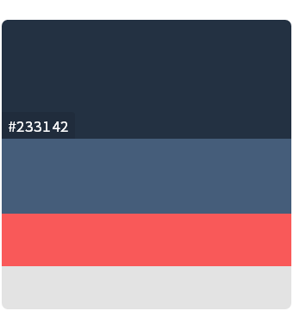
配色参考

Slide 3

CONTENT
一
相关背景
二
项目简介
三
组织分工
四
时间规划
五
质量保证
六
风险分析

Slide 4
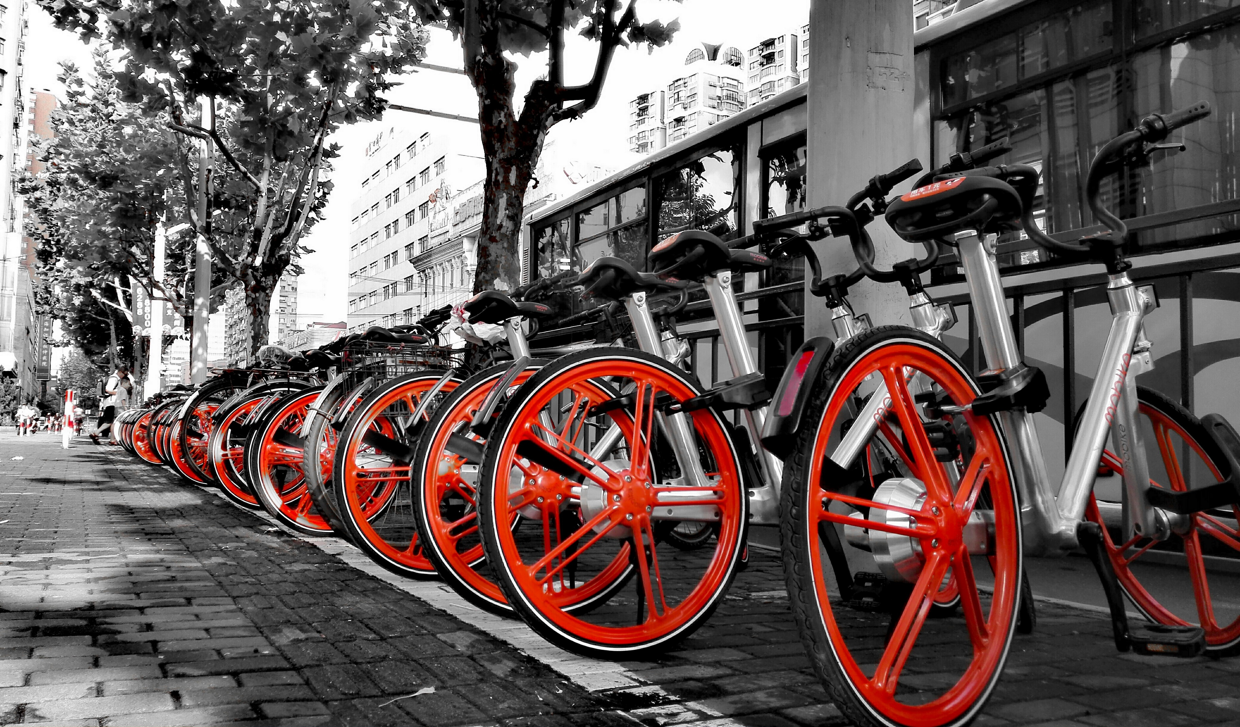

一
相关背景

Slide 5

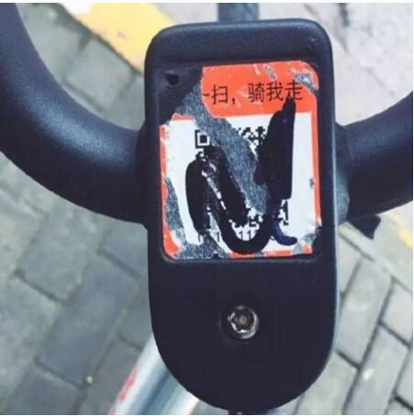
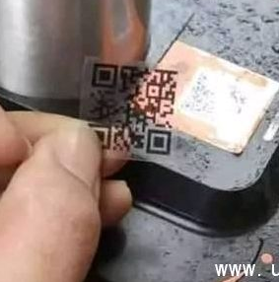
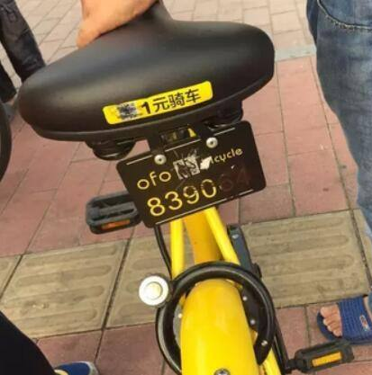
项目描述
现有共享单车的开锁方式弊端

Slide 6
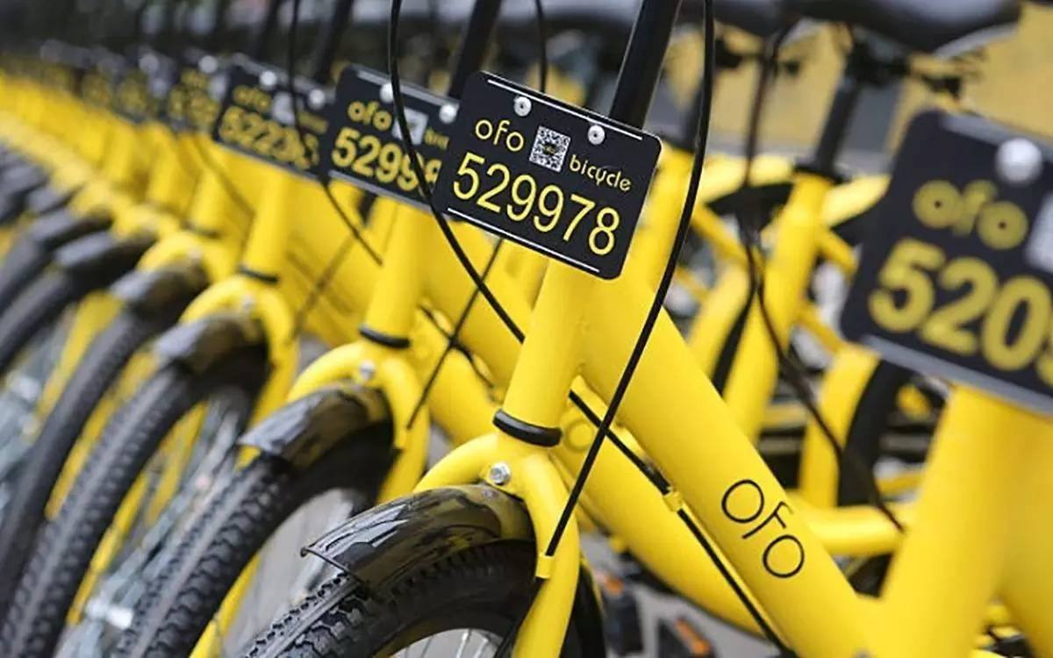
开发意义
解决共享单车二维码易遭涂改无法开锁的问题
使用户能够预约用车
管理用户行程

Slide 7
应用场景
共享单车的车身标识易被损坏的场合
需要临时停放单车，很快又需要继续用车的场合
对共享单车不是很了解的人群

Slide 8
二
项目简介

Slide 9
项目描述
本项目由现有共享单车启发，旨在设计一款更安全、更人性化的共享单车应用。通过分析用户与共享单车的GPS数据，实现区域解锁；并且通过特有的短期预约机制，方便了用户短期离开时的继续用车问题，并且具有用户相关信息管理功能。

Slide 10


项目描述
主要功能
处理的数据
运行环境
服务器
用户信息管理
客户端GPS定位数据
操作系统：Ubuntu server
区域解锁
用户用车数据
数据库：MySQL
预约用车
客户端
操作系统：Android 5.0以上
行程统计

Slide 11
三
组织分工

Slide 12
组织分工
黎文彬
主要任务
宋羽珩
需求分析
软件设计
界面设计
Android功能实现
服务器功能实现
单元测试
系统测试
验收测试
文档编写

Slide 13
四
时间规划

Slide 14
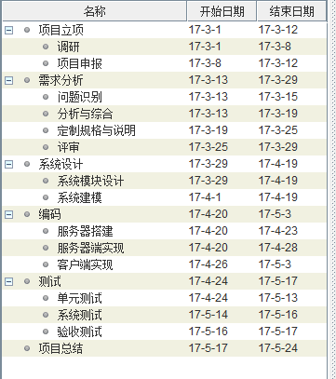
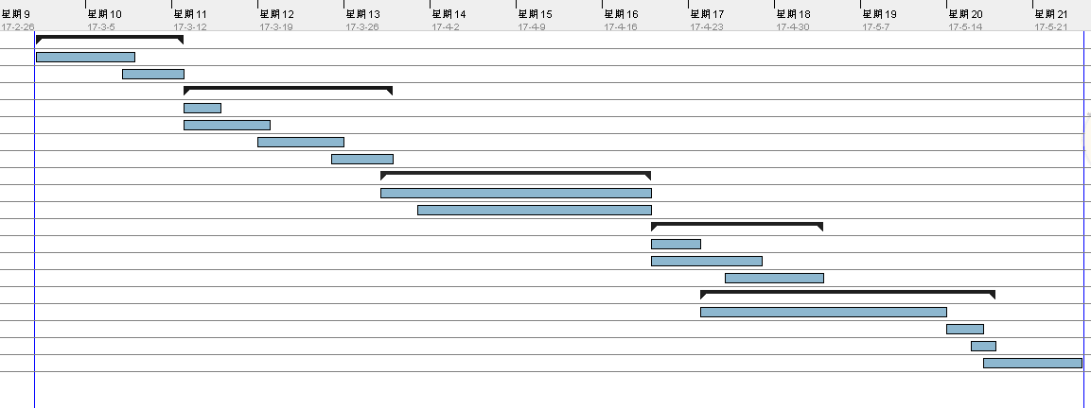
时间规划
甘特图

Slide 15
时间规划
过程模型：瀑布模型
里程碑
项目总结
需求分析
需求说明书
编码
源代码
总结报告
16d
13d
11d
22d
24d
立项
开发计划书
系统设计
概要设计说明书
测试
测试分析报告

Slide 16
五
质量保证

Slide 17
质量保证
需求管理
技术评审
进度管理
目标
目标
目标
控制需求变更
减少编码错误
使开发按照预期进行
保持项目计划与需求一致
增加文档质量和可读性
方法
方法
方法
做尽量详尽的需求分析
统一编码和文档规范
建立相应的里程碑
控制需求文档的版本
用白盒测试保证彻底性

Slide 18

配置管理
配置管理工具：GitHub
通过配置标识避免版本混乱
通过变更控制有效控制变更
通过状态统计了解项目进展

Slide 19
六
风险分析

Slide 20

风险分析
服务器稳定性
数据传输时间
开发经验缺乏
计算机软件故障
服务器的不稳定可能导致客户端无法获得数据，无法进行交互
服务器的配置以及带宽的限制导致数据传输存在延迟
缺乏开发经验会影响进度和软件性能
无法预见的故障可能会导致数据丢失，运行环境不稳定可能导致软件崩溃

Slide 21
Thanks for
Listening！
Sharing-bicycle
共享单车
第十一小组 | 黎文彬 宋羽珩

